Slide 1
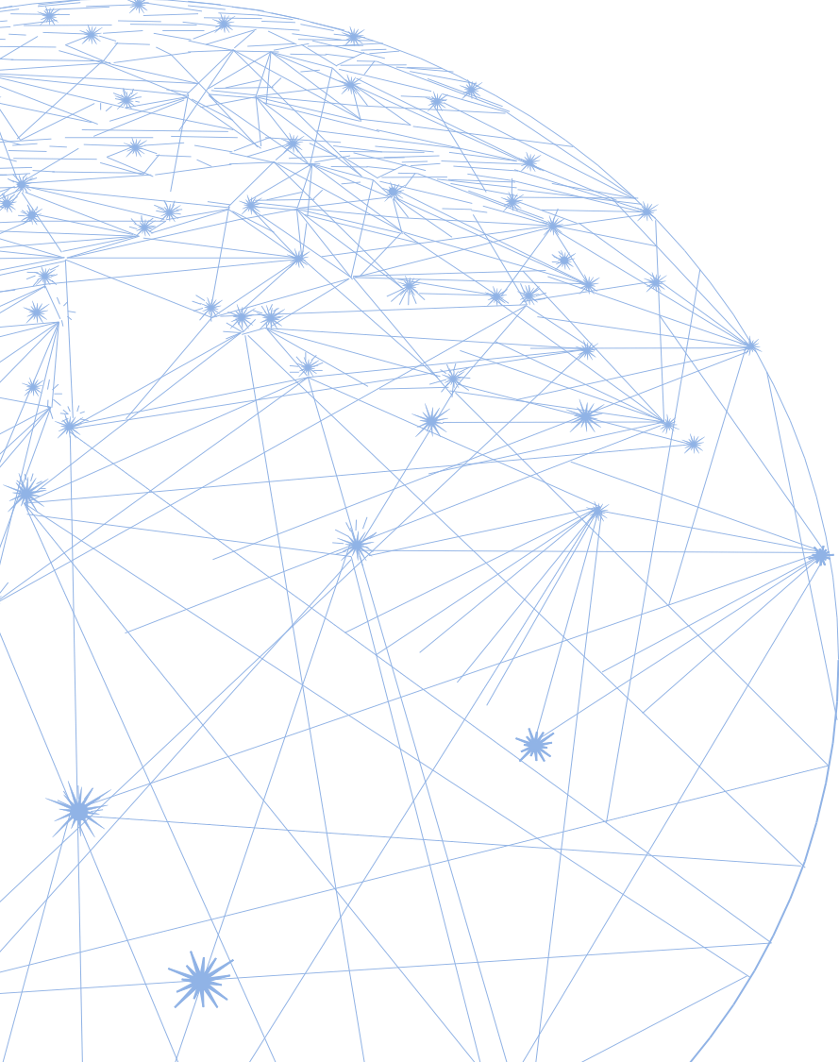

В. А. Смирнов
доктор физ.-мат. наук, профессор,
заведующий кафедрой
элементарной математики и теории чисел
Московского педагогического
государственного университета
Развитие критического мышления учащихся при обучении геометрии
сайт: vasmirnov.ru
эл. почта: v-a-smirnov@mail.ru
23.01.2025

Slide 2
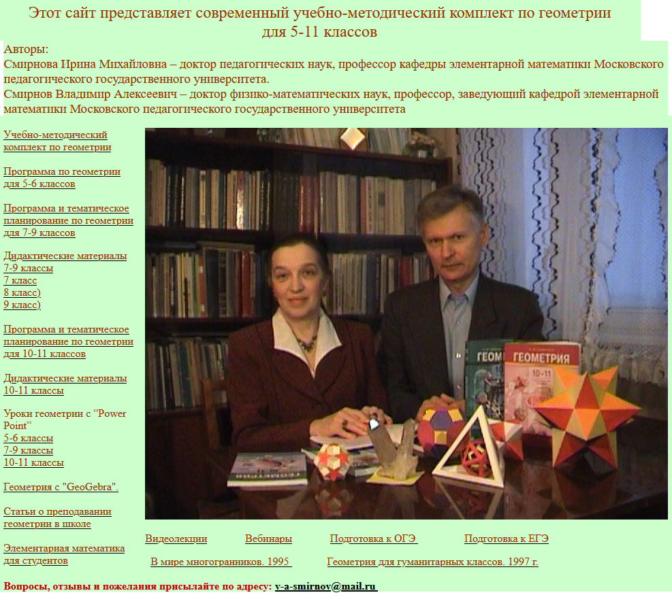
Авторский сайт: vasmirnov.ru
Notes:
В режиме слайдов ответы появляются после кликанья мышкой

Slide 3
Под критическим мышлением понимается способ мышления, при котором человек ставит под сомнение любую информацию, использует методы познания, которые отличаются контролируемостью, обоснованностью и целенаправленностью.
Это согласуется с высказываниями великого французского философа и математика Рене Декарта, который считал, что только принцип «Сомневайся во всём» в состоянии помочь нам познать мир.
Сегодня критическое мышление необходимо каждому человеку в связи с огромным потоком информации, распространяемым через средства массовой информации, интернет и т. п.

Slide 4
Литература
1. Брадис В. М. и др. Ошибки в математических рассуждениях. – М.: Учпедгиз, 1959.
2. Литцман В. Где ошибка? – М.: Физматлит, 1962.
3. Обреимов В.И. Математические софизмы. – С.-Петербург, 1889.
4. Уёмов А. И. Логические ошибки. – М.: Госполитиздат, 1958.
5. Халперн Д. Психология критического мышления. – М.– СПб.: Питер, 2000.
6. Смирнов В.А., Смирнова И.М. Геометрические задачи на развитие критического мышления. – М.: МЦНМО, 2021.

Slide 5
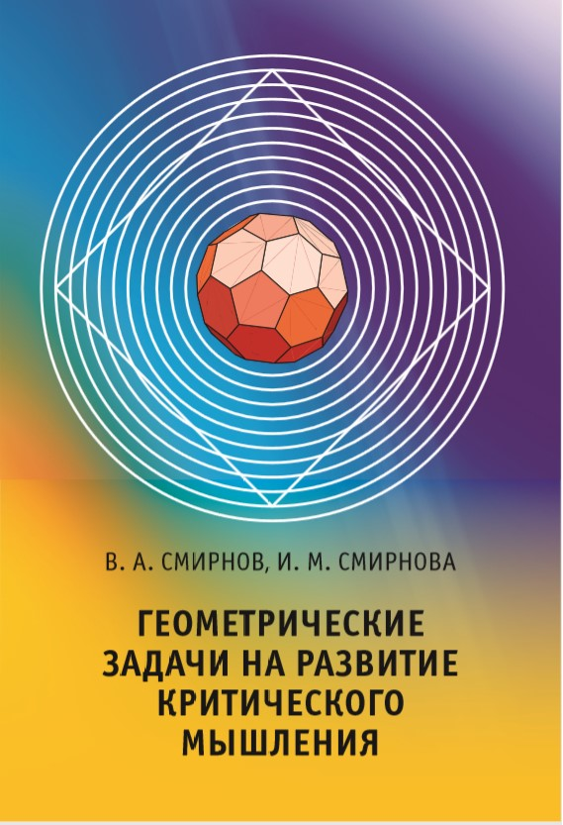
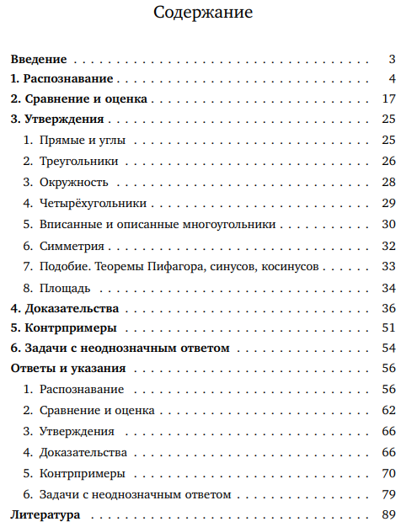

Slide 6
Мы выделим следующие подходы к развитию критического мышления учащихся при обучении геометрии.
1. Глобальный, при котором затрагиваются основы построения курса геометрии, а задачи на развитие критического мышления входят в эти основы.
2. Локальный, при котором не затрагиваются основы обучения геометрии, но рассматриваются отдельные задачи на развитие критического мышления.
3. Прагматичный, при котором целью обучения является подготовка к ОГЭ и ЕГЭ.

Slide 7
Отметим, что глобальный подход создаёт основу (базу) развития критического мышления. В отличие от локального подхода, при котором основа не создаётся, а учащиеся только решают некоторые задачи определённого вида.
Локальный подход можно сравнить с обучением пению, при котором учат петь некоторые песни без обучения нотной грамотности и постановки голоса.
Конечно, при таком обучении не только качество пения будет низким, но оно не учит исполнению других песен.

Slide 8
При глобальном подходе наличие критического мышления у учащихся предполагает:
1. Понимание строения геометрии как науки, в основе которой лежат аксиомы.
2. Знание формулировок основных определений, свойств и теорем геометрии.
3. Умений:
- распознавать конфигурации геометрических фигур по их изображениям и описаниям;
- изображать геометрические фигуры и проводить дополнительные построения;
- оценивать геометрические величины.
- устанавливать корректность формулировок определений, свойств и теорем.
- устанавливать истинность и ложность утверждений.
- находить пробелы и ошибки в доказательствах свойств и теорем.
- приводить контрпримеры.

Slide 9
При глобальном подходе к развитию критического мышления необходимо, чтобы этому соответствовал сам учебник геометрии:
- был построен на научной основе, при которой основные понятия описываются с помощью аксиом геометрии;
- содержал строгие математические формулировки определений, свойств и теорем, строгие математические доказательства свойств и теорем.

Slide 10
К учебникам геометрии, построенным на научной основе, относятся следующие учебники.
1. Колмогоров А. Н. и др. Геометрия. Учебное пособие для 6-8 классов средней школы. – М.: Просвещение, 1979.
2. Александров А. Д. Геометрия. 7, 8, 9 классы: учебн. для общеобразоват. учреждений. – М.: Просвещение, 2022.
3. Погорелов А. В. Геометрия. 7-9 классы: учебн. для общеобразоват. учреждений. – М.: Просвещение, 2022.
К таким учебникам относится и наш учебник
Смирнов В. А., Смирнова И. М. Геометрия. 7, 8, 9 классы: учебн. для общеобразоват. учреждений. – М.: Просвещение, 2023.

Slide 11
К учебникам геометрии, использующим другой подход, относятся следующие учебники.
1. Атанасян Л.С. и др. Геометрия. 7-9 классы: учебн. для общеобразоват. учреждений. – М.: Просвещение, 2022.
2. Волчкевич М.А. Геометрия. 7, 8, 9 классы: учебн. для общеобразоват. учреждений. – М.: Просвещение, 2022.
3. Мерзляк А.Г.. Геометрия. 7, 8, 9 классы: учебн. для общеобразоват. учреждений. – М.: Просвещение, 2022.

Slide 12
Определения в учебниках геометрии
Рассмотрим примеры определений основных понятий геометрии, предлагаемые в учебниках геометрии с точки зрения их соответствия развитию критического мышления учащихся.
Напомним, что определение – это предложение, предназначенное для введения нового понятия на основе уже известных понятий и аксиом геометрии.
В определении содержатся признаки понятия, каждый из которых является необходимым, а все вместе они являются достаточными для установления данного понятия.
Определение не должно использовать не определённые ранее понятия или опираться на рисунок.

Slide 13
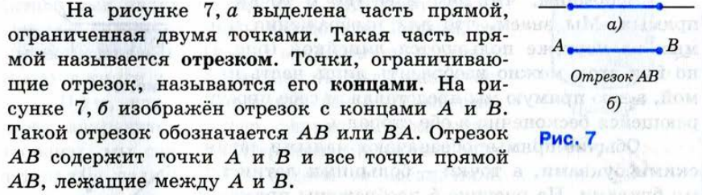
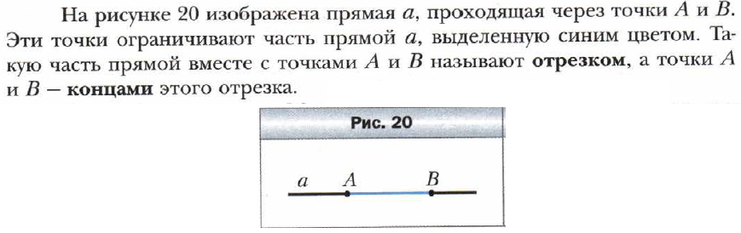
Определение отрезка в учебнике Л.С. Атанасяна и др.
Определение отрезка в учебнике А.Г. Мерзляка и др.
Notes:
В режиме слайдов ответы появляются после кликанья мышкой

Slide 14
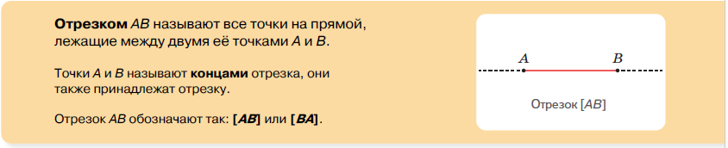
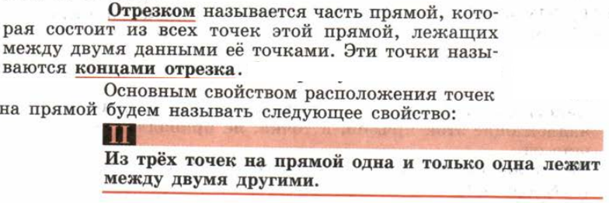
Определение отрезка в учебнике М.А. Волчкевича.
Определение отрезка в учебнике А.В. Погорелова
Notes:
В режиме слайдов ответы появляются после кликанья мышкой

Slide 15
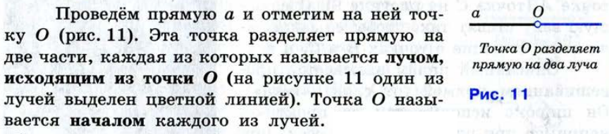
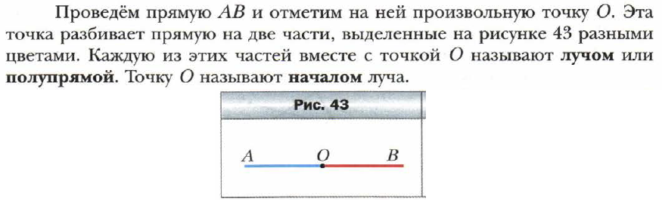
Определение луча в учебнике Л.С. Атанасяна и др.
Определение луча в учебнике А.Г. Мерзляка и др.
Notes:
В режиме слайдов ответы появляются после кликанья мышкой

Slide 16
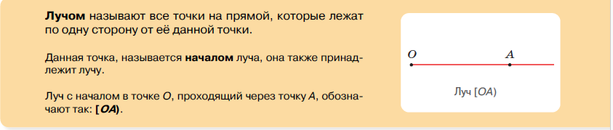
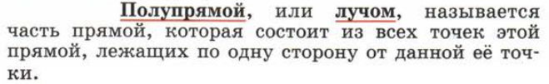

Определение луча в учебнике М.А. Волчкевича.
Определение луча в учебнике А.В. Погорелова
В качестве аксиомы принимается следующее свойство.
Notes:
В режиме слайдов ответы появляются после кликанья мышкой

Slide 17
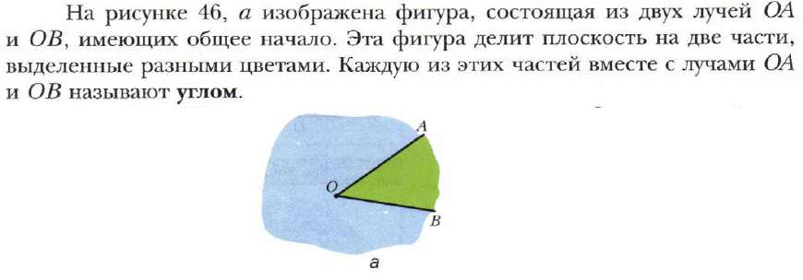
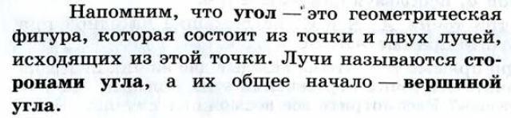
Определение угла в учебнике А.Г. Мерзляка и др.
Определение угла в учебнике Л.С. Атанасяна и др.
Notes:
В режиме слайдов ответы появляются после кликанья мышкой

Slide 18
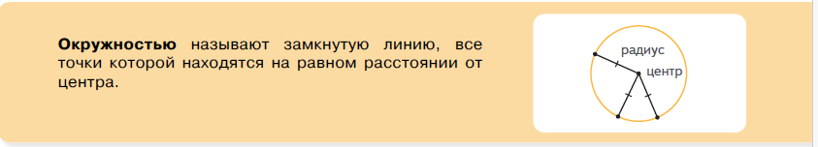
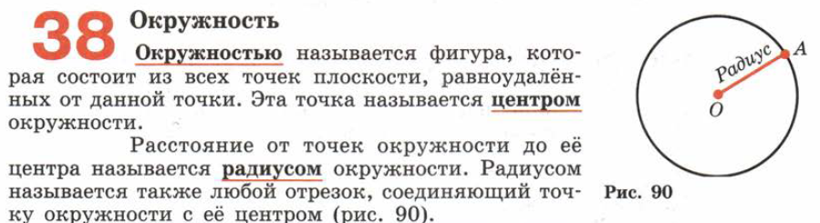
Определение окружности в учебнике М.А. Волчкевича.
Определение окружности в учебнике А.В. Погорелова
Notes:
В режиме слайдов ответы появляются после кликанья мышкой

Slide 19
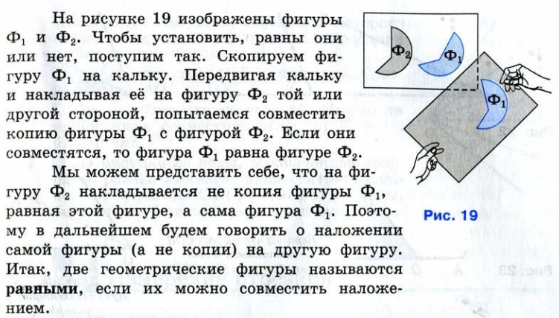

Равенство фигур в учебнике Л.С. Атанасяна и др.
Учебник М.А. Волчкевича
Notes:
В режиме слайдов ответы появляются после кликанья мышкой

Slide 20
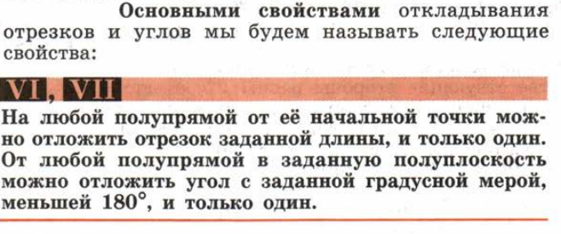
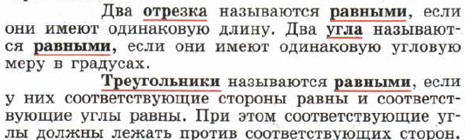
Учебник А.В. Погорелова
Notes:
В режиме слайдов ответы появляются после кликанья мышкой

Slide 21
Доказательства в учебниках геометрии
Напомним, что доказательство – это логическое рассуждение, с помощью которого устанавливается истинность того или иного утверждения, используя аксиомы и ранее доказанные утверждения.
Доказательство утверждения не должно:
- опираться на рисунок;
- содержать пробелы и не доказанные утверждения.
- выходить за рамки школьного курса геометрии.
Оно должно:
- использовать все условия, содержащиеся в формулировке;
- быть доступным для учащихся.
Если логические рассуждения не удовлетворяют этим требованиям, то лучше их не называть доказательством.

Slide 22
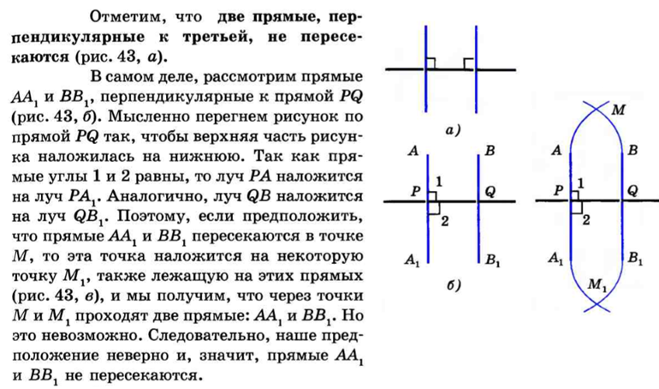
Рассмотрим примеры доказательств теорем, предлагаемые в учебниках геометрии с точки зрения их соответствия развитию критического мышления учащихся.
Учебник Л.С. Атанасяна и др.
Notes:
В режиме слайдов ответы появляются после кликанья мышкой

Slide 23
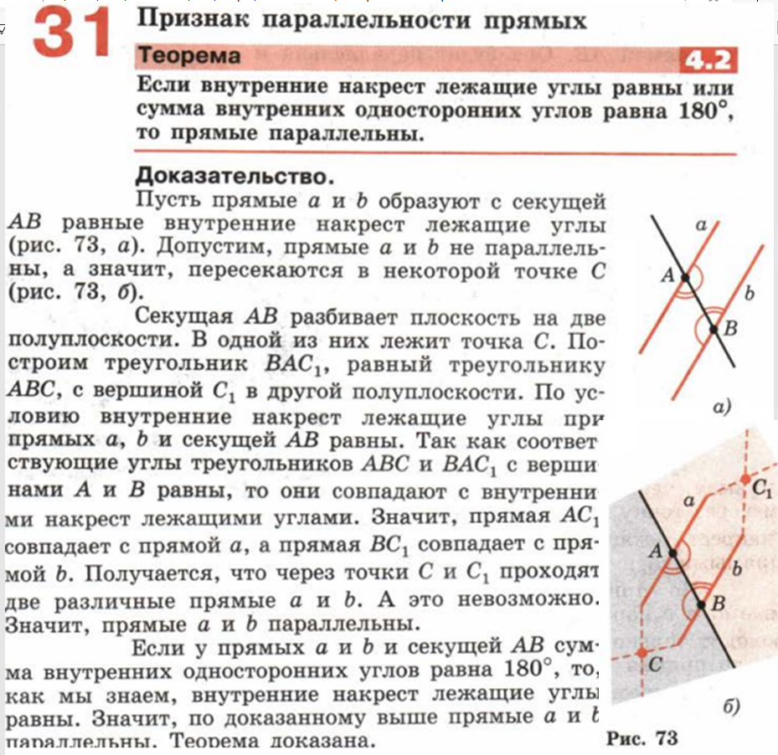
Учебник А.В. Погорелова
Notes:
В режиме слайдов ответы появляются после кликанья мышкой

Slide 24
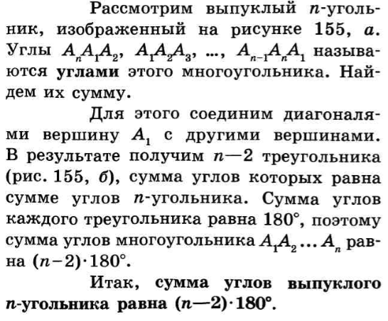
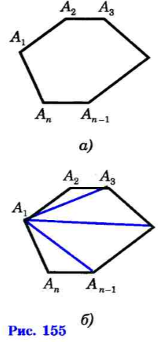
Сумма углов выпуклого многоугольника
Учебник Л.С. Атанасяна и др.
Notes:
В режиме слайдов ответы появляются после кликанья мышкой

Slide 25
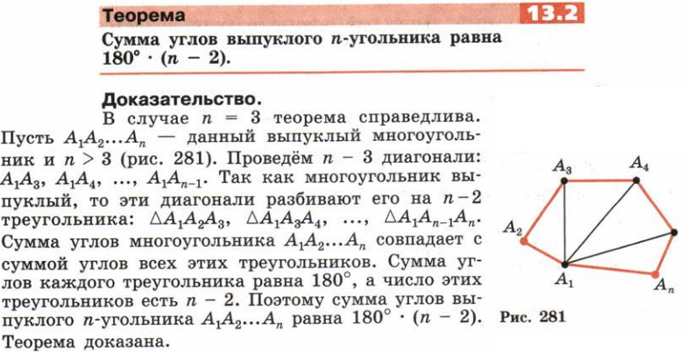
Учебник А.В. Погорелова
Notes:
В режиме слайдов ответы появляются после кликанья мышкой

Slide 26
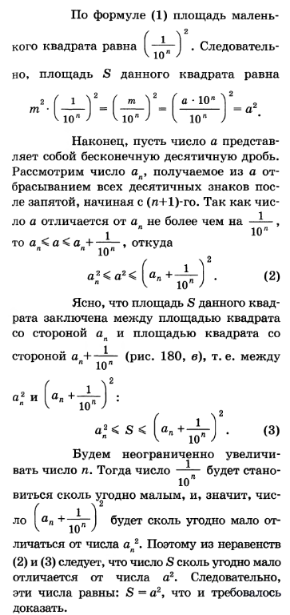
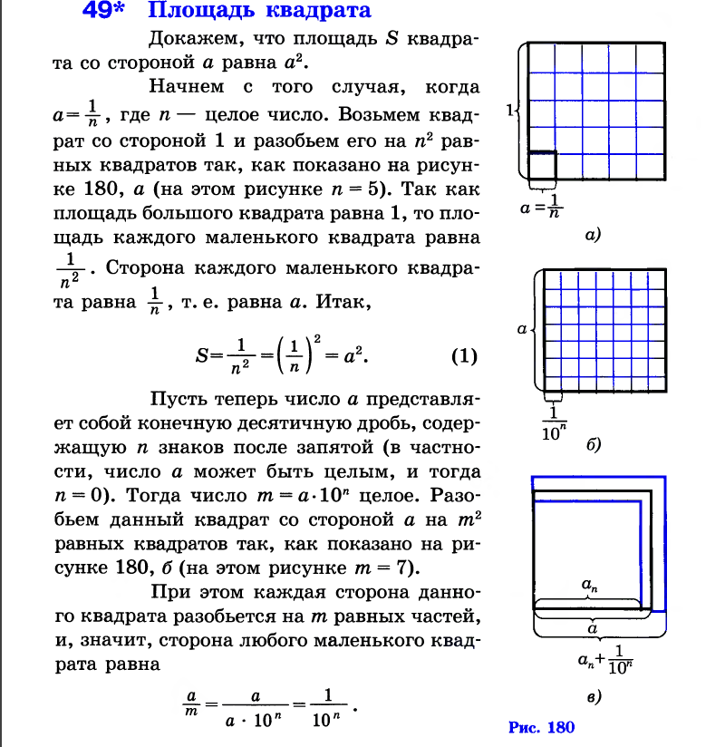
Доказательство формулы площади квадрата в учебнике Л.С. Атанасяна и др.
Notes:
В режиме слайдов ответы появляются после кликанья мышкой

Slide 27
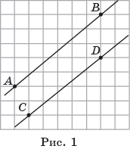
1. Задачи на распознавание
1. Параллельны ли прямые AB и CD, изображённые на рисунке 1?
Ответ. Нет.

Slide 28
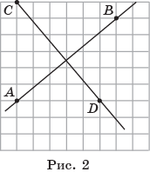
2. Перпендикулярны ли прямые AB и CD, изображённые на рисунке 2?
Ответ. Нет.

Slide 29
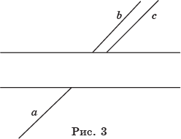
3. Не используя линейку, скажите, какие две линии a и b или a и c на рисунке 3 изображают одну и ту же прямую. Ответ проверьте с помощью линейки.
Ответ. a и c.

Slide 30
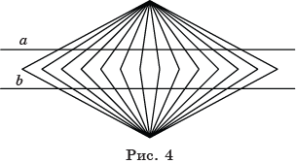
4. Не используя линейку, скажите, являются ли линии a и b, изображённые на рисунке 4, прямыми. Ответ проверьте с помощью линейки.
Ответ. Да.

Slide 31
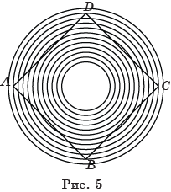
5. Является ли линия ABCD (рис. 5) составленной из отрезков? Ответ проверьте с помощью линейки.
Ответ. Да.

Slide 32
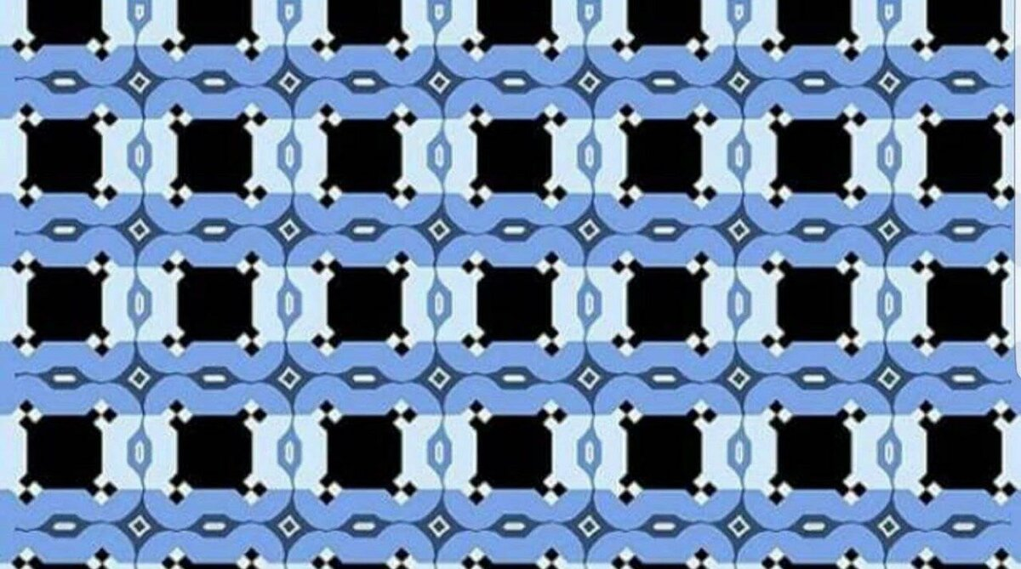
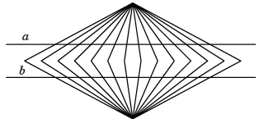
6. Параллельны ли: а) вертикальные; б) горизонтальные полоски на рисунке?
Ответ. Да.
Notes:
В режиме слайдов ответы появляются после кликанья мышкой

Slide 33
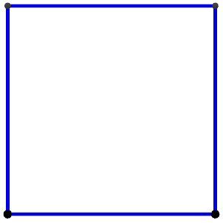
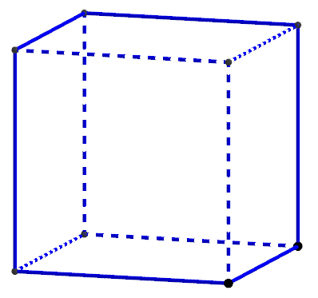
7. На рисунках показаны виды спереди, слева и сверху пространственной фигуры, составленной из отрезков. Верно ли, что эта фигура является рёберным кубом?
Вид спереди
Вид слева
Вид сверху
Ответ. Нет. Пример показан на рисунке.

Slide 34
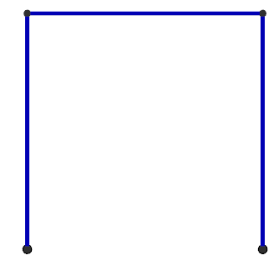
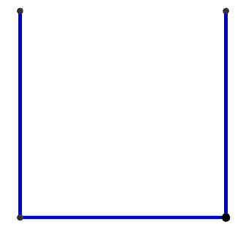
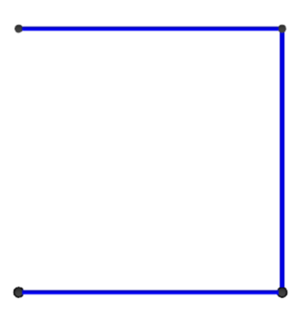
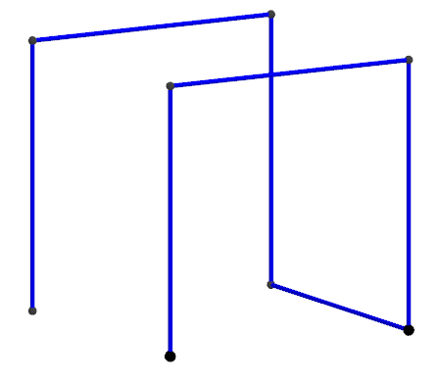
8. Приведите пример пространственной фигуры, составленной из отрезков, имеющей следующие виды?
Вид спереди
Вид слева
Вид сверху
Ответ:

Slide 35
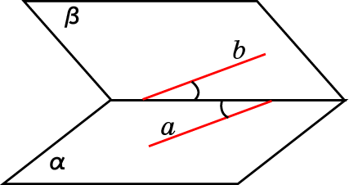
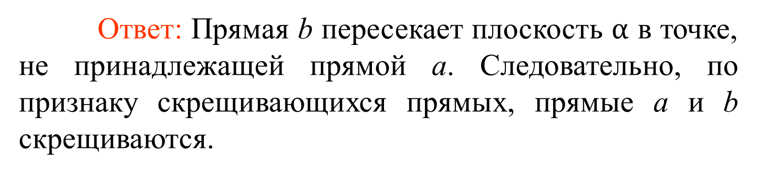
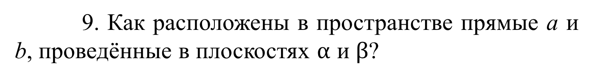
9. Как расположены в пространстве прямые a и b, проведённые в плоскостях $α$ и $β$?
Ответ: Прямая b пересекает плоскость $α$ в точке, не принадлежащей прямой a. Следовательно, по признаку скрещивающихся прямых, прямые a и b скрещиваются.

Slide 36
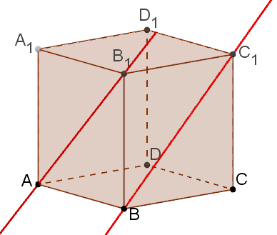
10. Как в пространстве расположены прямые AB₁ и BC₁, проведённые через вершины куба ABCDA₁B₁C₁D₁?
Ответ: Скрещиваются.

Slide 37
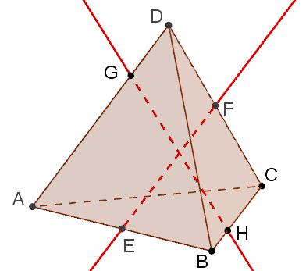
11. Как в пространстве расположены прямые EF и GH, проведённые через точки на рёбрах тетраэдра ABCD?
Ответ: Скрещиваются.

Slide 38
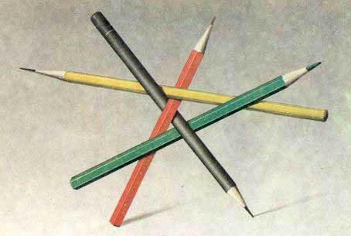
12. Возможно ли такое расположение карандашей?
Ответ: Нет.

Slide 39
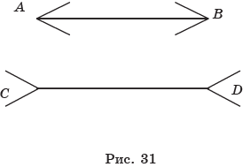
2. Сравнение и оценка
1. Сравните отрезки AB и CD, изображённых на рисунке.
Ответ. Равны.

Slide 40
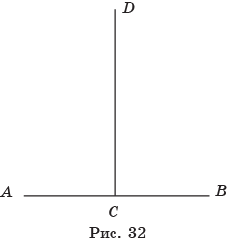
2. Сравните отрезки AB и CD, изображённых на рисунке.
Ответ. Равны.

Slide 41
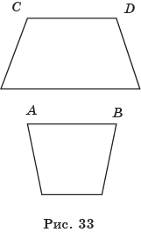
3. Сравните длины отрезков AB и CD, изображённых на рисунке.
Ответ. Равны.

Slide 42
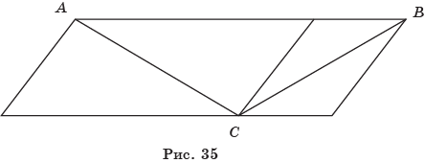
4. Сравните длины отрезков AС и BC, изображённых на рисунке.
Ответ. Равны.

Slide 43
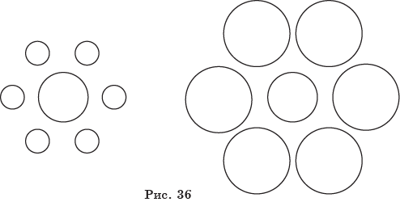
5. Какой из двух внутренних кругов, изображённых на рисунке 36, больше?
Ответ. Равны.

Slide 44

6. Расположите ломаные AC_{i}B (i = 1,…,5), изображённые на рисунке, в порядке возрастания их длин.
Ответ. AC₃B < AC₂B = AC₄B < AC₁B = AC₅B.

Slide 45

7. Требуется проложить шоссейные дороги, соединяющие населённые пункты A, B, C, D, расположенные в вершинах прямоугольника (рис. 39). Не производя вычислений, оцените, в каком расположении дорог их суммарная длина наименьшая.
Ответ: в).

Slide 46



8. Сравните углы ABC и DEF, изображённые на рисунке.
Ответ: Равны. $∠DEF=∠GBH$, $∠CBH=∠ABG=45°$. $∠GBH=∠ABH−45°=∠ABC$.

Slide 47


9. Найдите сумму углов, изображённых на рисунке и закрашенных синим цветом.
Ответ: $45°$.

Slide 48

10. Сравните параллелограммы, изображающие поверхности двух столов.
Ответ. Равны.
Notes:
В режиме слайдов ответы появляются после кликанья мышкой

Slide 49


11. В фужер конусообразной формы налита вода. Требуется отлить половину всего количества воды в стакан цилиндрической формы с радиусом основания, равным радиусу основания конуса. Какую высоту должно занимать оставшееся количество воды в фужере?
Ответ. $\sqrt[3]{\frac{h}{2}}≈0,8h.$
Notes:
В режиме слайдов ответы и решения появляются после кликанья мышкой

Slide 50

12. Мякоть вишни окружает косточку толщиной, равной диаметру косточки. Считая шарообразной форму вишни и косточки, найдите отношение объёма мякоти к объёму косточки.
Ответ. 26:1.

Slide 51


13. Апельсин имеет форму шара. Толщина его кожуры составляет одну пятую часть радиуса. Какую часть объёма апельсина составляет его кожура?
Ответ. Объём мякоти составляет ${\left(\frac{4}{5}\right)}^{3}=\frac{64}{125}≈\frac{1}{2}$ объёма апельсина. Следовательно, объём его кожуры равен $\frac{1}{2}$ объёма апельсина.

Slide 52

14. Какой из городов ближе к Москве – Анадырь или Владивосток?
Ответ. М-Ан $≈6155$ (км), М-Вл $≈6$392 (км).
Notes:
В режиме слайдов ответы появляются после кликанья мышкой

Slide 53
3. Верно или неверно?
1
1. Через любые две точки проходит не более одной прямой.
2. Если при пересечении двух прямых третьей прямой внутренние односторонние углы равны, то эти две прямые параллельны.
3. Если две параллельные прямые пересечены третьей прямой, то внутренние накрест лежащие углы составляют в сумме 180 .
4. Если угол равен 30^{о}, то смежный с ним угол равен 150^{о}.
Ответ: 1) да; 2) нет; 3) нет; 4) да.

Slide 54
2
1. Если две стороны одного треугольника соответственно равны двум сторонам другого треугольника, то такие треугольники равны.
2. В равнобедренном треугольнике медиана, проведенная к основанию, является одновременно биссектрисой и высотой.
3. Каждая сторона треугольника больше суммы двух других сторон.
4. В треугольнике против большего угла лежит меньшая сторона.
Ответ: 1) нет; 2) да; 3) нет; 4) нет.

Slide 55
3
1. Если расстояние от центра окружности до прямой больше радиуса окружности, то эти прямая и окружность пересекаются.
2. Касательная к окружности перпендикулярна радиусу этой окружности.
3. Через любые три точки, не принадлежащие одной прямой, проходит не менее одной окружности.
4. Если радиусы двух окружностей равны 3 и 5, а расстояние между их центрами равно 1, то эти окружности пересекаются.
Ответ: 1) нет; 2) нет; 3) да; 4) нет.

Slide 56
4. Может или нет?
1. Могут ли стороны треугольника быть равными 1, 2, 3?
Ответ: нет.

Slide 57
4
1. Сумма острых углов прямоугольного треугольника меньше 180^{о}.
2. Если один из углов равнобедренного треугольника равен 100^{о}, то один из оставшихся углов равен 40^{о}.
3. Внешний угол треугольника больше каждого внутреннего угла, не смежного с ним.
4. В треугольнике ABC, для которого A = 40º, B = 50º, C = 90º, сторона AC – наименьшая.
Ответ: 1) да; 2) да; 3) да; 4) нет.

Slide 58
2. Могут ли стороны прямоугольного треугольника быть равными 3, 4, 4?
Ответ: нет.

Slide 59
3*. Могут ли стороны треугольника быть равными 2, 3, 4?
Ответ: могут, но это не доказано.

Slide 60
4*. Может ли биссектриса треугольника быть больше медианы, выходящей из той же вершины?
Ответ: нет.

Slide 61

5.* Может ли биссектриса треугольника проходить через середину другой биссектрисы?
Ответ: Нет. Предположим, что биссектриса AA₁ треугольника ABC проходит через середину O биссектрисы CC₁. Тогда AO является биссектрисой и медианой треугольника ACC₁. Значит, этот треугольник равнобедренный (AC = AC₁), и AO является его высотой. Следовательно, сумма углов A и C треугольника AOC равна 90^{о}. Так как AA₁ и CC₁ – биссектрисы, то из этого следует, что сумма углов A и C треугольника ABC равна 180^{о}, что невозможно. Следовательно, одна биссектриса треугольника не может проходить через середину другой биссектрисы этого треугольника.

Slide 62




6.* Может ли прямая пересекать все стороны: а) треугольника; б) четырёхугольника; в) пятиугольника; г) шестиугольника?
Ответ: а) нет
Ответ: г) да.
Ответ: б) да.
Ответ: в) нет.

Slide 63




7. Может ли общей частью (пересечением) двух треугольников быть: а) треугольник; б) четырехугольник; в) пятиугольник; г) шестиугольник? Сделайте соответствующий рисунок.
Ответ:
Notes:
В режиме слайдов ответы появляются после кликанья мышкой

Slide 64
8. Может ли пересечением двух треугольников быть семиугольник?
Ответ: Нет.
Notes:
В режиме слайдов ответы появляются после кликанья мышкой

Slide 65

9.* Может ли общей частью (пересечением) треугольника и четырёхугольника быть восьмиугольник?
Ответ:
Notes:
В режиме слайдов ответы появляются после кликанья мышкой

Slide 66

10.* Можно ли из проволоки длиной 12 см составить рёберную модель куба с ребром 1 см?
Ответ: нет.
Notes:
В режиме слайдов ответы появляются после кликанья мышкой

Slide 67


5. Найдите ошибки в изображениях
1.
Правильное изображение.

Slide 68


2.
Правильное изображение.

Slide 69

3.
Ответ: нет.

Slide 70


4.
Правильное изображение.

Slide 71

5.
Ответ: нет.

Slide 72

6.
Ответ: нет.

Slide 73


7.
Правильное изображение.

Slide 74


8.
Правильное изображение.

Slide 75



6. Найдите ошибки в доказательствах
1. Если две стороны и угол, лежащий против одной из них, одного треугольника соответственно равны двум сторонам и углу, лежащему против одной из них, другого треугольника, то такие треугольники равны.
Доказательство. Пусть в треугольниках ABC и A₁B₁C₁ AB = A₁B₁, AC = A₁C₁, $∠C=∠C_{1}$. Отложим треугольник ABC от луча A₁B₁ так, чтобы вершина С перешла в точку С₂, лежащую по другую сторону от точки С₁ относительно прямой А₁В₁ (рис. 50).
Из равенства сторон A₁С₁ и A₁С₂ следует, что треугольник С₁А₁С₂ равнобедренный, значит, A₁C₁C₂ = A₁C₂C₁. Из этого и равенства углов C₁ и C₂ следует равенство углов B₁C₁C₂ и B₁C₂C₁. Значит, треугольник B₁C₁C₂ равнобедренный. Следовательно, его стороны B₁C₁ и B₁C₂ равны. Треугольники A₁B₁C₁ и A₁B₁C₂ равны по двум сторонам и углу между ними (A₁C₁ = A₁C₂, B₁C₁ = B₁C₂, $∠C_{1}=∠C_{2}$). Следовательно, равны и треугольники АВС и А₁В₁С₁.

Slide 76


Контрпример приведён на рисунке. В треугольниках ACD и BCD AC = BC, CD – общая сторона, $∠A=∠B$, однако треугольники не равны.

Slide 77

2. Если две стороны и высота, проведённая к одной из них, одного треугольника соответственно равны двум сторонам и высоте другого треугольника, то такие треугольники равны.
Доказательство. Пусть в треугольниках ABC и A₁B₁C₁ AB = A₁B₁, BC = B₁C₁, высота CH равна высоте C₁H₁ (рис. 51). Прямоугольные треугольники BCH и B₁C₁H₁ равны по гипотенузе и катету. Следовательно, угол CBH равен углу C₁B₁H₁. Значит, треугольники ABC и A₁B₁C₁ равны по двум сторонам и углу между ними.

Slide 78

Контрпример приведён на рисунке. В треугольниках ABC и ABC₁ BC = BC₁, CH = C₁H₁, однако треугольники не равны.

Slide 79

3. Если две стороны и высота, проведённая из их общей вершины, одного треугольника соответственно равны двум сторонам и высоте другого треугольника, то такие треугольники равны.
Доказательство. Пусть в треугольниках ABC и A₁B₁C₁ AC = A₁C₁, BC = B₁C₁, высота CH равна высоте C₁H₁ (рис. 52). Прямоугольные треугольники ACH и A₁C₁H₁ равны по гипотенузе и катету. Следовательно, угол ACH равен углу A₁C₁H₁. Прямоугольные треугольники BCH и B₁C₁H₁ равны по гипотенузе и катету. Следовательно, угол BCH равен углу B₁C₁H₁. Следовательно, углы ACB и A₁C₁B₁ равны, как суммы равных углов. Значит, треугольники ABC и A₁B₁C₁ равны по двум сторонам и углу между ними.

Slide 80

Контрпример приведён на рисунке. В треугольниках ABC и AB₁C AC – общая сторона, BC = B₁C, CH – общая высота, однако треугольники не равны.

Slide 81

4. Если сторона и две высоты, опущенные из её вершин, одного треугольника соответственно равны стороне и двум высотам другого треугольника, то такие треугольники равны.
Доказательство. Пусть в треугольниках ABC и A₁B₁C₁ AB = A₁B₁, высота AG равна высоте A₁G₁, высота BH равна высоте B₁H₁ (рис. 53). Прямоугольные треугольники ABG и A₁B₁G₁ равны по гипотенузе и катету. Следовательно, угол B равен углу B₁. Прямоугольные треугольники ABH и A₁B₁H₁ равны по гипотенузе и катету. Следовательно, угол A равен углу A₁. Значит, треугольники ABC и A₁B₁C₁ равны по стороне и двум прилежащим к ней углам.

Slide 82

Контрпример приведён на рисунке 86. Треугольники ABC и ABC₁ не равны, но у них сторона AB и высота BH – общие, высоты AG и AG_{1­} равны.

Slide 83

5. Если угол, сторона, прилежащая к этому углу, и медиана, проведённая к другой стороне, прилежащей к данному углу, одного треугольника соответственно равны углу, стороне и медиане другого треугольника, то эти треугольники равны.
Доказательство. Пусть в треугольниках ABC и A₁B₁C₁ угол A равен углу A₁, сторона AB равна стороне A₁B₁, медиана BM равна медиане B₁M₁ (рис. 54). Треугольники ABM и A₁B₁M₁ равны по двум сторонам и углу. Следовательно, AM = A₁M₁. Значит, равны стороны AC и A₁C₁. Треугольники ABC и A₁B₁C₁ равны по двум сторонам и углу между ними.

Slide 84

Контрпример приведён на рисунке 87. В треугольниках ABC и AB₁C сторона AC – общая, угол A – общий, медианы CM и CM₁ равны. Однако, сами треугольники ABC и AB₁C не равны.

Slide 85

6. Если две стороны и радиус описанной окружности одного треугольника соответственно равны двум сторонам и радиусу описанной окружности другого треугольника, то такие треугольники равны.
Доказательство. Пусть в треугольниках ABC и A₁B₁C₁ AB = A₁B₁, AC = A₁C₁ и R – радиус описанных около них окружностей (рис. 60). Обозначим O и O₁ соответственно центры этих окружностей. Треугольники AOB и A₁O₁B₁ равны по трём сторонам. Следовательно, угол BAO равен углу B₁A₁O₁. Треугольники AOC и A₁O₁C₁ равны по трём сторонам. Следовательно, угол CAO равен углу C₁A₁O₁. Значит, угол BAC равен углу B₁A₁C₁. Следовательно, треугольники ABC и A₁B₁C₁ равны по двум сторонам и углу между ними.

Slide 86

Контрпример приведён на рисунке 93. В треугольниках ABC и ABC₁ сторона AB – общая, описанная окружность – общая, AC = AC₁. Однако треугольники ABC и ABC₁ не равны.

Slide 87

7. Гипотенуза прямоугольного треугольника равна его катету.
Доказательство. Пусть ABC – прямоугольный треугольник (угол C – прямой). Докажем, что гипотенуза AB равна катету AC. Проведём биссектрису угла A и серединный перпендикуляр к стороне BC. Обозначим через E их точку пересечения. Соединим отрезками точку E с вершинами B и C. Из точки E опустим перпендикуляры EF и EG соответственно на стороны AC и AB треугольника ABC. Так как точка E принадлежит серединному перпендикуляру к отрезку BC, то отрезки BE и CE равны. Так как точка Е принадлежит биссектрисе угла A, то отрезки EF и EG равны. Прямоугольные треугольники BEG и CEF равны по катету и гипотенузе. Следовательно, отрезки BG и CF равны. Прямоугольные треугольники AEG и AEF равны по катету и гипотенузе. Следовательно, отрезки AG и AF равны. Складывая отрезки AG и BG, AF и CF, получаем равенство гипотенузы AB и катета AC.
Notes:
В режиме слайдов ответы появляются после кликанья мышкой

Slide 88

Найти ошибку поможет программа GeoGebra. В ней можно построить прямоугольный треугольник ABC, провести биссектрису угла A и серединный перпендикуляр к отрезку BC, найти их точку пересечения E, опустить из неё перпендикуляры на прямые, содержащие стороны AC и AB.
В треугольнике ABH AB = AH. Следовательно, биссектриса угла A пересечёт отрезок BH в его середине E, которая расположена вне треугольника ABC. Серединный перпендикуляр к отрезку BC содержит среднюю линию треугольника BCH, следовательно, пересекает отрезок BH в точке E. Таким образом, точка E является точкой пересечения биссектрисы угла A и серединного перпендикуляра к отрезку BC. Так как точка E расположена вне треугольника ABC, то основание F перпендикуляра, опущенного из точки E на прямую AC, будет принадлежать продолжению стороны AC, а так как отрезок AE меньше отрезка AB, то основание G перпендикуляра, опущенного из точки E на прямую AB, будет принадлежать стороне AB.
Notes:
В режиме слайдов ответы появляются после кликанья мышкой

Slide 89

8. Прямой угол равен тупому углу.

Slide 90



Доказательство. Пусть ABCD – четырёхугольник, в котором AD = BC, угол D прямой, угол C тупой. Докажем, что углы D и C равны. Проведём серединные перпендикуляры к сторонам AB и CD. Обозначим через G их точку пересечения. Прямоугольные треугольники AEG и BEG равны по двум катетам. Следовательно, AG = BG. Прямоугольные треугольники DFG и CFG также равны по двум катетам. Следовательно, DG = CG, $∠GDF=∠GCF$.
Треугольники ADG и BCG равны по трём сторонам. Следовательно, $∠ADG=∠BCG$. Вычитая из второго равенства углов первое, получаем равенство углов ADC и BCD, т. е. получаем, что прямой угол ADC равен тупому углу BCD.

Slide 91

Решение. Из равенства углов ADG и BCG, GDF и GCF не следует равенство углов ADC и BCD, так как угол ADC равен разности углов ADG и CDG, а угол BCD нет.

Slide 92


9. Если в четырёхугольнике две противолежащие стороны равны, то две другие стороны параллельны.
Доказательство. Пусть ABCD – четырёхугольник, у которого равны стороны AD и BC (рис. 65). Проведём серединные перпендикуляры к сторонам AB и CD. Если они параллельны, то стороны AB и CD параллельны, так как они будут перпендикулярны параллельным прямым. Если эти серединные перпендикулярны не параллельны, то обозначим через G их общую точку. Прямоугольные треугольники AEG и BEG равны по двум катетам. Следовательно, AG = BG, $∠AGE=∠BGE$. Прямоугольные треугольники DFG и CFG также равны по двум катетам. Следовательно, DG = CG, $∠DGF=∠CGF$. Треугольники AGD и BGC равны по трём сторонам. Следовательно, $∠AGD=∠BGC$.
Так как сумма всех рассмотренных углов равна 360^{о}, то из равенства их пар следует, что сумма углов AGE, AGD и DGF равна 180^{о}. Значит, серединные перпендикуляры совпадают. В этом случае стороны AB и CD будут перпендикулярны одной прямой, следовательно, параллельны.

Slide 93

10. Сумма углов треугольника равна 180^{о}.
Доказательство. Рассмотрим треугольник ABC (рис. 66). Зададим на прямой AB направление (указано стрелкой). Повернём прямую AB вокруг точки A на угол A. Она перейдёт в прямую AC. Повернём прямую AC вокруг точки C на угол C. Она перейдёт в прямую BC. Повернём прямую BC вокруг точки B на угол B. Она перейдёт в прямую BA с направлением, противоположным начальному направлению прямой AB.
Таким образом, прямая AB повернулась на 180^{о}. С другой стороны, этот поворот на 180^{о} складывается из поворотов на углы A, B и C. Следовательно, сумма углов A, B и C треугольника ABC равна 180^{о}.

Slide 94

11. Сумма длин катетов прямоугольного треугольника равна длине его гипотенузе.
Доказательство. Рассмотрим прямоугольный треугольник ABC (угол C – прямой) (рис. 69). Из середины C₁ гипотенузы AB опустим перпендикуляры C₁A₁ и C₁B₁ соответственно на катеты BC и AC. Длина ломаной AB₁C₁A₁B будет равна сумме длин катетов AC и BC. Из середин C₂, C₃ отрезков соответственно AC₁, C₁B опустим перпендикуляры C₂A₂, C₂B₂, C₃A₃, C₃B₃ на соответствующие катеты прямоугольных треугольников AB₁C₁, C₁A₁B. Длина ломаной AB₂C₂A₂C₁B₃C₃A₃B будет равна сумме длин катетов AC и BC. Продолжая этот процесс, будем получать ломаные, приближающиеся к гипотенузе.
Длины этих ломаных будут стремиться к длине гипотенузы. Так как длины этих ломаных остаются равными сумме длин катетов AC и BC, то длина гипотенуза AB будет равна сумме длин катетов AC и BC.

Slide 95


7. Задачи с неоднозначным ответом
1. Радиусы двух касающихся окружностей равны 3 и 2. Найдите расстояние между их центрами.
Расстояние между центрами этих окружностей равно 5.
Может быть другой случай, когда окружности касаются внутренним образом. Расстояние между центрами этих окружностей равно 1.
Ответ: 5, 1.

Slide 96




2. Треугольник ABC вписан в окружность радиусом 1, сторона AB равна 1. Найдите угол C.
$∠C=30°$.
Может быть другой случай. $∠C=150°$.
Ответ: $30°$, $150°$.

Slide 97



3. В треугольнике ABC AC = 5, BC = 4, высота CH равна 3. Найдите сторону AB.
AH = 4, BH = $\sqrt{7}$. Следовательно, AB = $4+\sqrt{7}$,
Может быть другой случай. AH = 4, BH = $\sqrt{7}$. Следовательно, AB = $4−\sqrt{7}$.
Ответ: $4+\sqrt{7}$, $4−\sqrt{7}$.

Slide 98

4. В треугольнике ABC AC = 5, высота CH равна 3. Найдите косинус угла A.
cos A = 0,8.
Может быть другой случай. cos A = –0,8
Ответ: $0,8$, –0,8.

Slide 99




5. В треугольнике ABC AC = 10, $∠A=60°$, медиана CM равна 9. Найдите сторону AB.
Применяя теорему косинусов к треугольнику AMC, получим AB = $5+\sqrt{6}.$
Может быть другой случай. AB = 5$−\sqrt{6}$.
Ответ: $5+\sqrt{6}$, $6−\sqrt{6}$.

Slide 100


6. В треугольнике ABC AB = 6, AC = BC = 5. Через середину D стороны AB проведена прямая, пересекающая сторону BC в точке E и отсекающая треугольник, подобный треугольнику ABC. Найдите сторону DE отсечённого треугольника.
DE = 2,$5.$
Может быть другой случай, DE = 3.
Ответ: $2,5, 3$.

Slide 101


7. Сторона AD параллелограмма ABCD равна 2. Биссектрисы углов A и B пересекают сторону CD в точках M и N. Найдите сторону AB, если отрезок MN равен 1.
AB = 5$.$
Может быть другой случай, AB = 3.
Ответ: 5, 3.

Slide 102


8. Расстояния от точки C, расположенной внутри прямого угла, до его сторон равны 1 и 2. Найдите радиус окружности, проходящей через точку C и касающейся сторон этого угла.
R = 1$.$
Может быть другой случай, R = 5.
Ответ: 1, 5.

Slide 103


9. Трапеция с основаниями 14 и 40 вписана в окружность радиусом 25. Найдите высоту трапеции.
Через точку O проведём прямую, перпендикулярную AB, и обозначим P, Q её точки пересечения соответственно с AB и CD. Тогда высота PQ трапеции равна OQ – OP. Имеем OQ = 24, OP = 15. Следовательно, PQ = 9.
Может быть другой случай, когда высота PQ трапеции равна OQ + OP. Имеем OQ =24, OP =15. Следовательно, PQ = 39.
Ответ: 9, 39.

Slide 104



10. Стороны основания правильной четырёхугольной пирамиды равны 1. Радиус описанной сферы равен 2. Найдите высоту пирамиды.
Ответ: $2±\sqrt{3}$.

